Slide 1
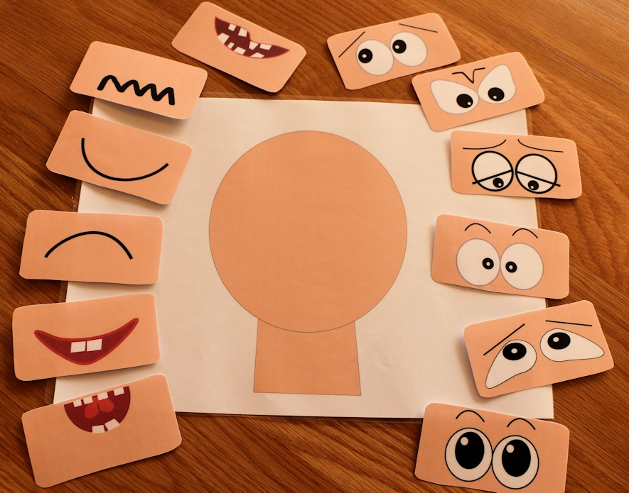
Соціально-емоційний та емоційний розвиток
V

Slide 2
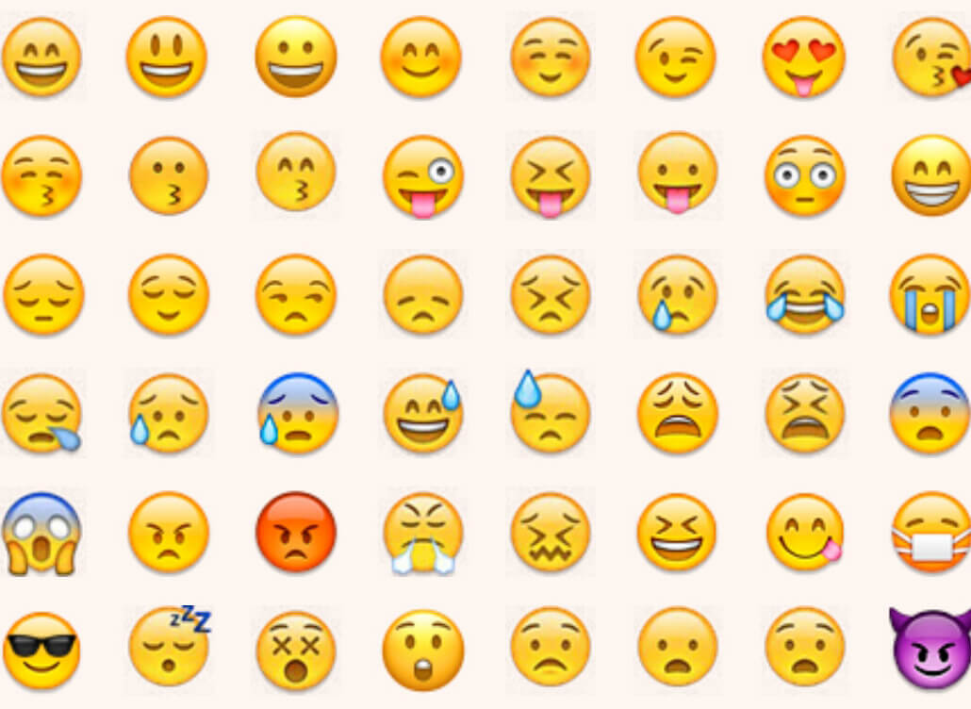

Slide 3
Що ми вже знаємо про емоції?

Slide 4
Емоції
(від лат. emovere — хвилювати, збуджувати) — це переживання людиною свого особистого ставлення до дійсності, його реакції на вплив внутрішніх і зовнішніх подразників. Емоційне переживання — це суб’єктивне відображення об’єктивної реальності, його виникнення наперед визначене впливом на нервову систему людини об’єктивних явищ.

Slide 5
Типи емоцій
Настрій
Афекти
Почуття

Slide 6
Складові емоцій
Нейронні реакції
Фізіологічні реакції (симпатична, парасимпатична ВНС)
Суб'єктивне сприймання
Емоційне вираження
Стимул до дії

Slide 7
Базові емоції
гнів
страх
печать
радість
1 рік – 24 місяці
Соц. посмішка 8-10 тиждень
з 6 місяців

Slide 8
Соціальні, складні емоції
сором
гордість
провина
заздрість
збентеження
Вплив соціуму

Slide 9
Соціальна природа Е.

Slide 10
Діада “мати-дитина”

Slide 11
Розвиток емоцій
вираження
контроль проявів
Інтерпретація
з 5 місяців,
з 2 років – прислуховується до вказівок

Slide 12
Інтерпретація емоцій
3 місяці – розрізняють міміку щастя, подиву, гніву
7 місяців + страх, сум, інтерес
= об'єкти, ситуації викликають емоції
8-10 місяців – спираються на реакції інших для розуміння ситуацій

Slide 13
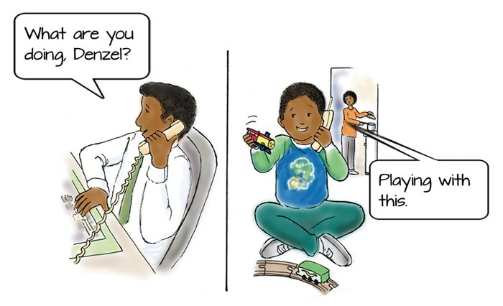
Theory of mind

Slide 14
Simon Baron-Cohen, 1985, Sally–Anne task
https://www.simplypsychology.org/theory-of-mind.html?ez_vid=6301aa08429115107f26bef15db3b8256e30f8dc#ezoic-pub-video-placeholder-10

Slide 15
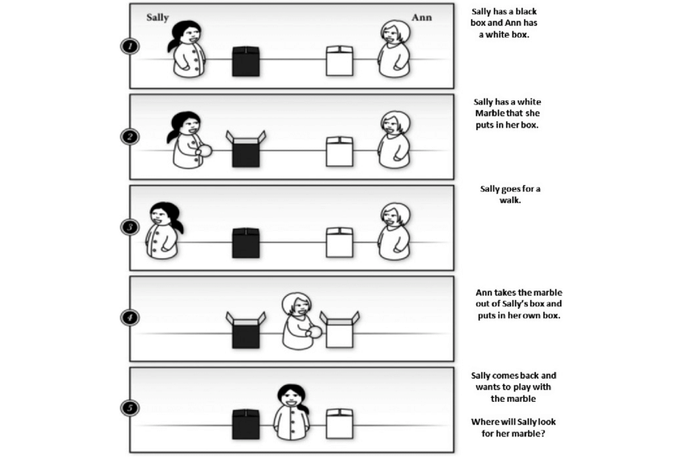

Slide 16
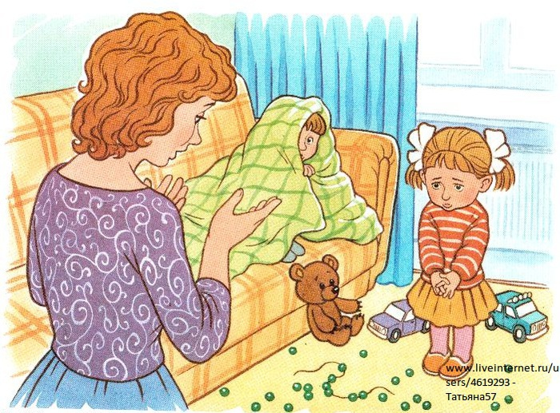
Когнітивна складова
Причинно –наслідовий зв'язок

Slide 17
Вплив емоційної депривації
https://www.youtube.com/watch?v=ChoOExRLT4Q&list=WL&index=12&t=20s

Slide 18
Вплив Е. на когнітивний розвиток
Темперамент
Зв’язок з уважністю, комунікативністю, тривожністю,
стабільність взаємозв'язку протягом життя
Гени?

Slide 19
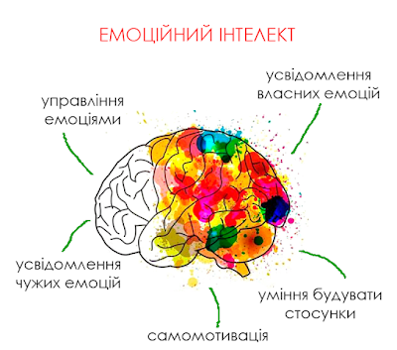

Slide 21
